Slide 1
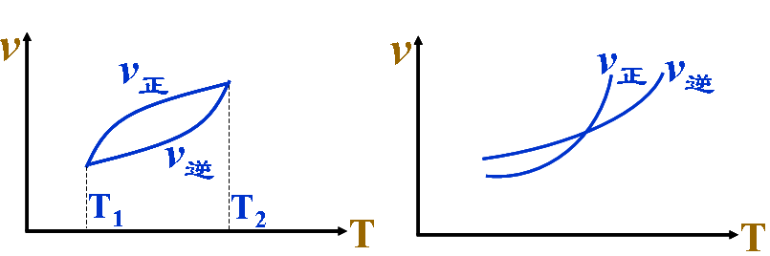
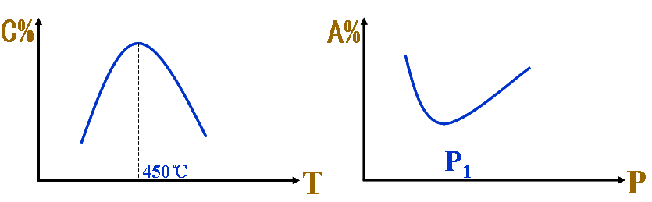
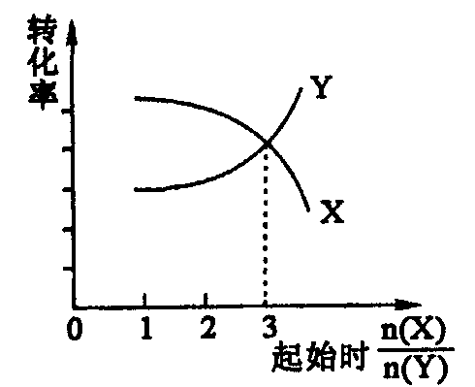
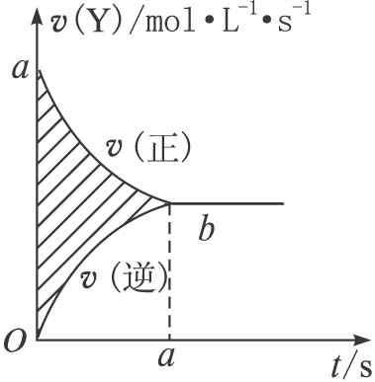
专题一、化学平衡图像问题

Slide 2
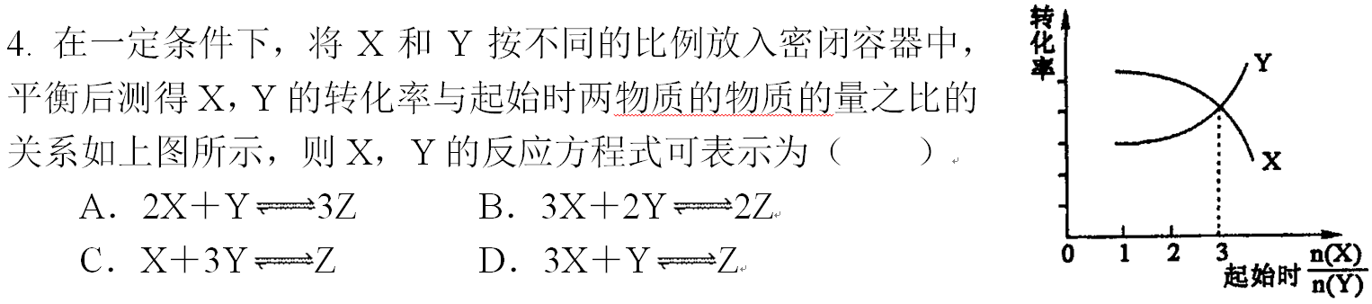
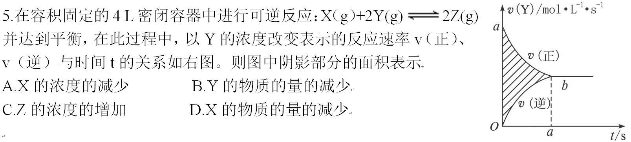
B
C

Slide 3
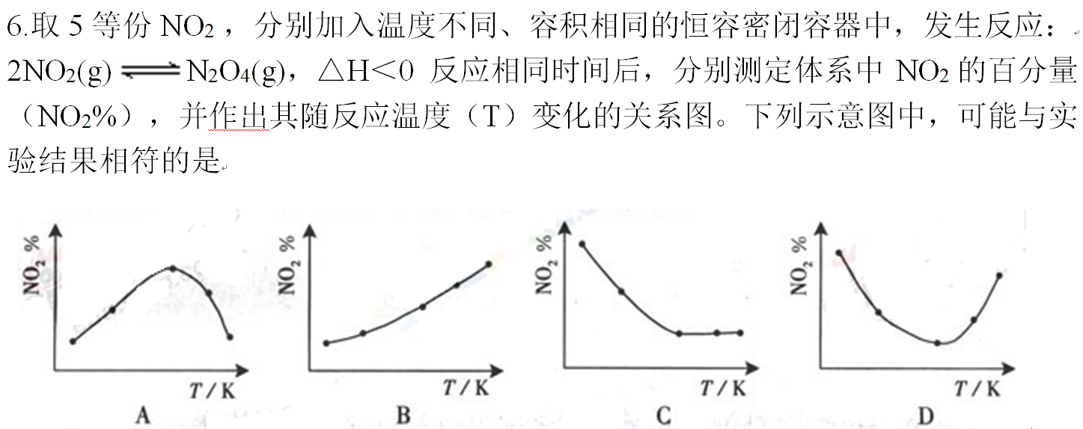
BD
解析 在恒容状态下，在五个相同的容器中同时通入等量的NO₂，反应相同时间。那么则有两种可能，一是已达到平衡状态，二是还没有达到平衡状态，仍然在向正反应方向移动。假若，5个容器在反应相同时间下，均已达到平衡，因为该反应是放热反应，温度升高，平衡向逆反应方向移动，NO₂的百分含量随温度升高而升高，所以B正确；假若，5个容器中有未达到平衡状态的，那么温度越高，反应速率越大，会出现温度高的NO₂转化得快，导致NO₂的百分含量少的情况。在D中，图中的转折点为平衡状态，转折点左侧为未平衡状态，右侧为平衡状态，正确。

Slide 4

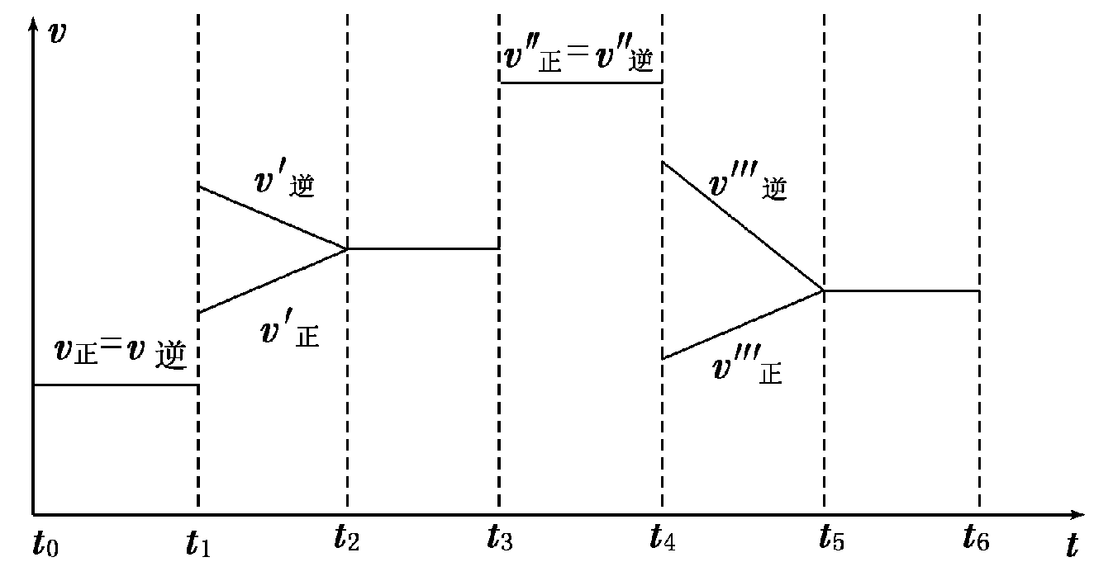
1．密闭容器中发生如下反应：A(g)＋3B(g) 2C(g)
ΔH＜0，根据下列速率—时间图象，回答下列问题：
1. t₁、t₃、t₄时外界改变的条件？
2. 何时间段C的体积分数最大？
3. 何时反应速率最快？

Slide 5
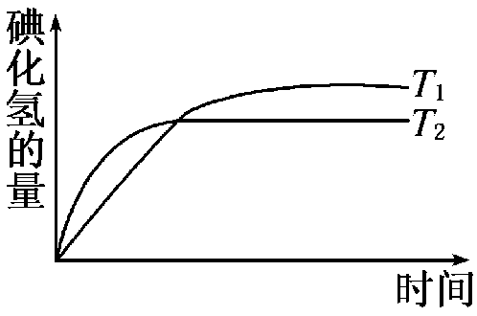

4．在密闭容器中进行如下反应：
H₂(g)＋I₂(g) 2HI(g)，在温
度T₁和T₂时，产物的量与反应
时间的关系如右图所示．符合
图示的正确判断是 ( )
A．T₁＞T₂，ΔH＞0 B．T₁＞T₂，ΔH＜0
C．T₁＜T₂，ΔH＞0 D．T₁＜T₂，ΔH＜0
答案：D

Slide 6

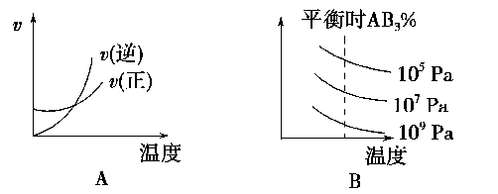

【例2】 对于反应：A₂(g)＋3B₂(g) 2AB₃(g) ΔH<0下图中正确的是( )
A

Slide 7
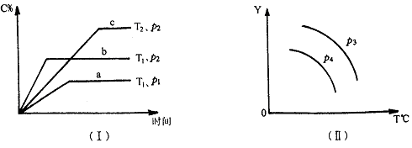
练习. 在某容积一定的密闭容器，可逆反应
A(g)＋B(g) xC(g) △H< 0，符合下列图像（I）所示关系，由此推断对图（II）的正确说法是（ ）
（A）p3＞p4，Y轴表示A的转化率
（B）p3＜p4，Y轴表示B的百分含量
（C）p3＞p4，Y轴表示混合气体的密度
（D）p3＞p4，Y轴表示混合气体的平均摩尔质量
AD

Slide 8
专题二、平衡移动与转化率

Slide 9
3．反应aA(g)bB(g)＋cC(g)在一容积固定不变的容器内进行，反应达到平衡后。(以下填“增大”“减小”或“不变”)
①若a＝b＋c，增大A的浓度，A的转化率________。
②若a>b＋c，增大A的浓度，A的转化率________。
(2)若将反应改为aA(g)＋bB(g) cC(g)＋dD(g)，容器体积固定不变，且起始时A与B的物质的量之比为a∶b。
①平衡时A与B的转化率之比是________。
②若增大A的浓度，则A的转化率________。
③若同时同等倍数地增大A、B的浓度，则a＋b________
(填“>”、“<”或“＝”)c＋d时，A与B的转化率同时增大。
答案：(1)①不变 ②增大 (2)①1∶1 ②减小 ③ >

Slide 10
专题三、等效平衡

Slide 11
例1.在一个固定体积的密闭容器中，加入2molA和1molB，发生反应：2A(g) + B(g) 3C(g) + D(g)
达到平衡时，C的浓度为n mol/L，
(1)若维持恒温恒容，按下列四种配比作为起始物质，达到平衡后，C的浓度仍为n mol/L的是： 。
A. 4molA+2molB
B. 2molA+1molB+3molC+1molD
C. 4molC+1molD
D. 3molC+1molD
E. 1molA+0.5molB+1.5molC+0.5molD
(2)C的浓度大于n mol/L的是： 。
(3)将D(g)改为D(s)，则C的浓度仍为n mol/L的是： 。
(4)若将题中“恒温恒容”改为“恒温恒压”，则C的浓度仍为n mol/L的是： 。
DE
ABC
DE
ABDE
Notes:
(3)中是等效平衡的有：

Slide 12
例2. 在温度相同的3个密闭容器中，按不同方式投入反应物，保持恒温、恒压，发生反应CH₃OCH₃(g)＋H₂O(g) 2CH₃OH(g)；ΔH＝＋37 kJ·mol^{－1}，测得反应达到平衡时的数据如下：
下列说法正确的是( )
A. a＋2c>37 B. α₁＋α₂＝1
C. V₁＝2V₃ D. c₁<2c₃
容器 | 甲 | 乙 | 丙
反应物投入量 | 1 mol CH₃OCH₃、 1 mol H₂O | 2 mol CH₃OH | 1 mol CH₃OH
CH₃OH的浓度/mol·L^{－1} | c₁ | c₂ | c₃
反应的能量变化 | 吸收a kJ | 放出b kJ | 放出c kJ
平衡时体积/L | V₁ | V₂ | V₃
反应物转化率 | α₁ | α₂ | α₃
BC

Slide 13
例3. 一定温度下，在恒容密闭容器中发生如下反应：2A(g) + B(g) 3C(g)，若反应开始时充入2 mol A和 2 mol B，达平衡后A的体积分数为a %。其他条件不变时，若按下列四种配比作为起始物质，平衡后A的体积分数大于a %的是
A．2 mol C
B．2 mol A、1 mol B和1 mol He（不参加反应）
C．1 mol B和1 mol C
D．2 mol A、3 mol B和3 mol C
A B

Slide 14
例4．已知2SO₂ (g) + O₂ (g) 2SO₃ (g)；ΔH ＝ －197 kJ·mol⁻¹。向同温、同体积的三个密闭容器中分别充入气体：(甲) 2 mol SO₂和1 mol O₂；(乙) 1 mol SO₂和0.5 mol O₂ ；(丙) 2 mol SO₃ 。恒温、恒容下反应达平衡时，下列关系一定正确的是
A．容器内压强P：P_{甲}＝P_{丙} > 2P_{乙}
B．SO₃的质量m：m_{甲}＝m_{丙} > 2m_{乙}
C．c(SO₂)与c(O₂)之比k：k_{甲}＝k_{丙} > k_{乙}
D．反应放出或吸收热量的数值Q：Q_{甲}＝ Q_{丙} > 2Q_{乙}
B

